Slide 1
Проект в группе раннего возраста “Украшения для елочки”
Муниципальное бюджетное дошкольное образовательное учреждение “Важинский детский сад №30”
Выполнила воспитатель
Малышева С. Ю.
Декабрь 2014 год

Slide 2
Актуальность проекта: недостаточность знаний детей о многообразии новогодних игрушек.
Цель:обогащение представлений детей о разнообразии ёлочных украшений.
Проблема: есть искусственная ёлочка, но нет ёлочных украшений.
Задачи:
Познакомить родителей с историей возникновения новогодних шаров в России;
Вызвать у детей эмоционально-положительное отношение детей к празднику;
Совместная работа родителей и детей при создании новогодних игрушек.

Slide 3
Работы родителей:
Сахарова Зуфара “Шарик – сюрприз”
Демянович Макара “Чудесный шар”

Slide 4
Работы родителей:
Андреева Никиты “Сказочные шары”

Slide 5
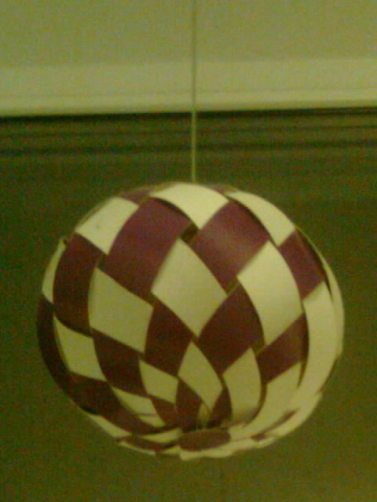
Работы родителей
Волохова Арсения “Блестящий шар”
Павловой Евы “Радужный шар”
Макарова Ромы “Загадочный шар”

Slide 6
Подарки родителям

Slide 7
“Сколько на елочке шариков цветных…”
Спасибо родителям за поделки: елочные шары, новогодние игрушки.

